Slide 1
Design interface gráfica (telas)
Integrantes:
João Gabriel
José Roberto
Nicholas Gabriel
Obs.: as imagens ficaram distorcidas, para qualidade original acesse esse link:
https://drive.google.com/drive/folders/1Rt2h5iAUcb6foXKeFgn1WVJyZ9a-SNN2?usp=sharing

Slide 2
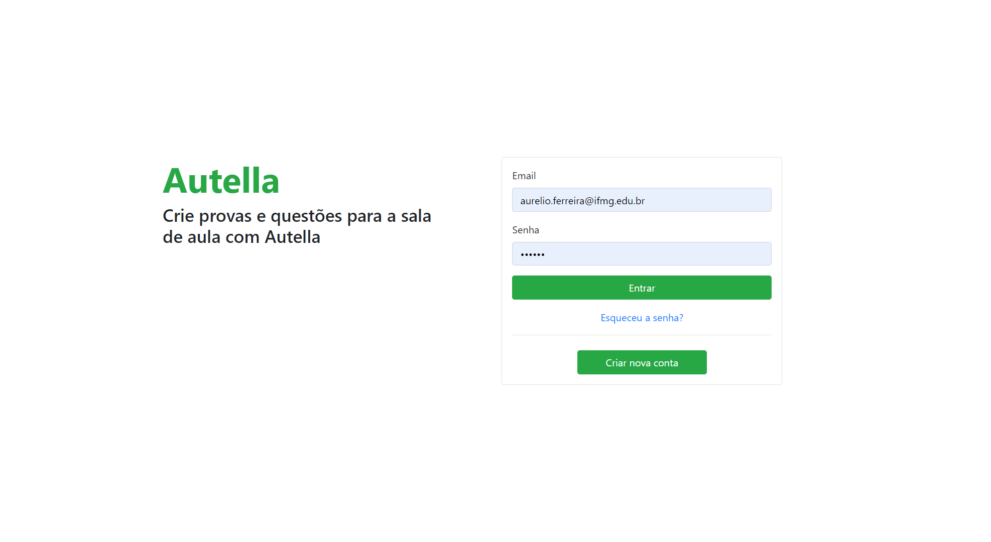
Login

Slide 3
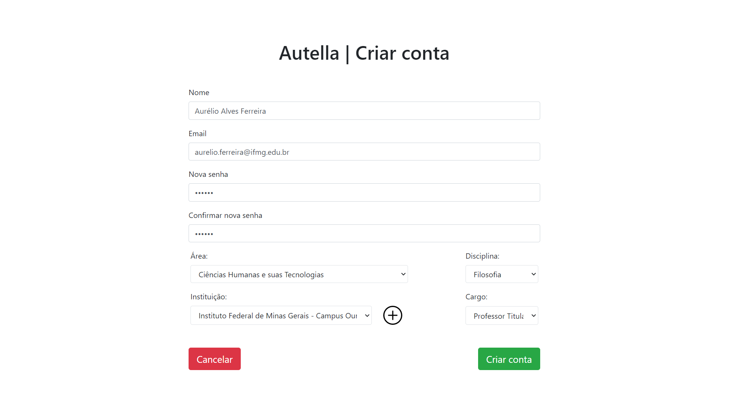
Criar conta

Slide 4
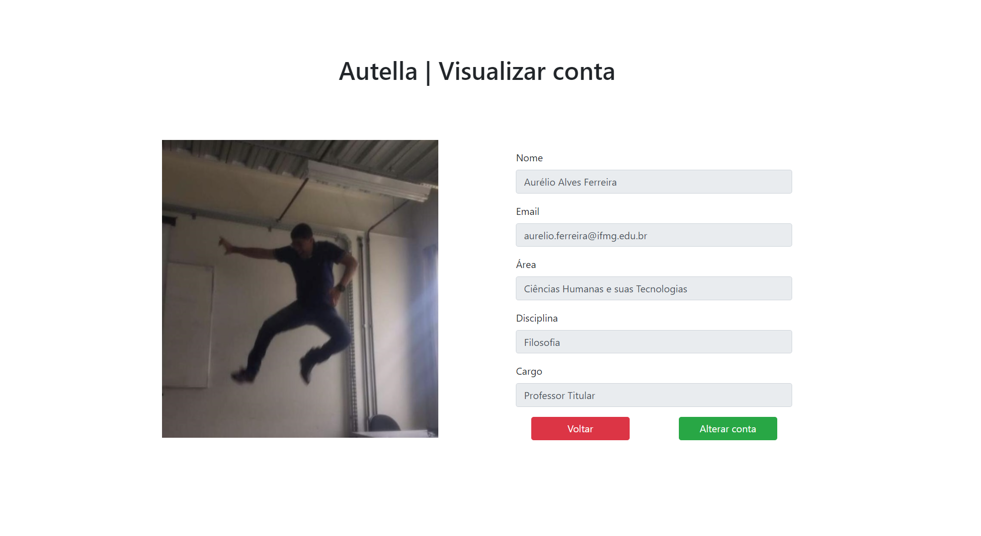
Visualizar conta

Slide 5
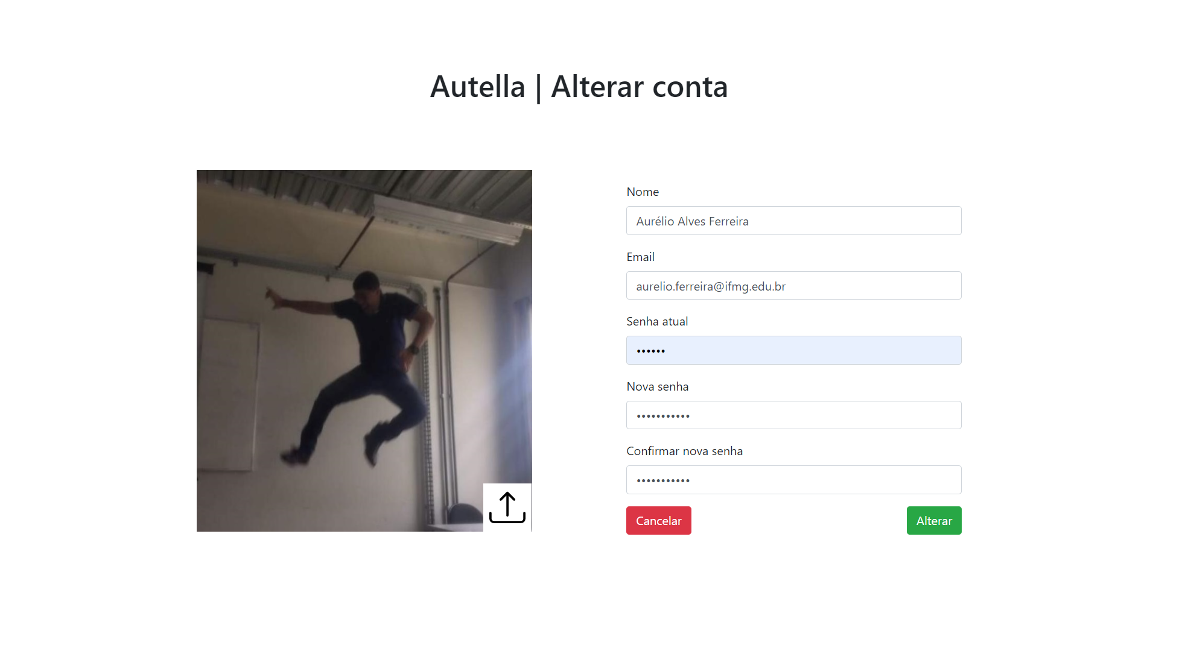
Alterar conta

Slide 6
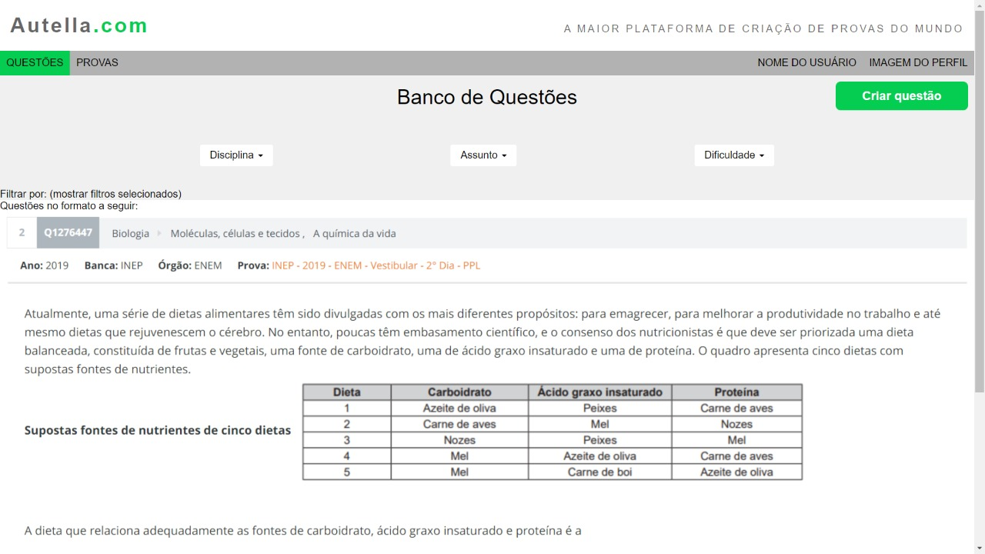
Listar questões

Slide 7
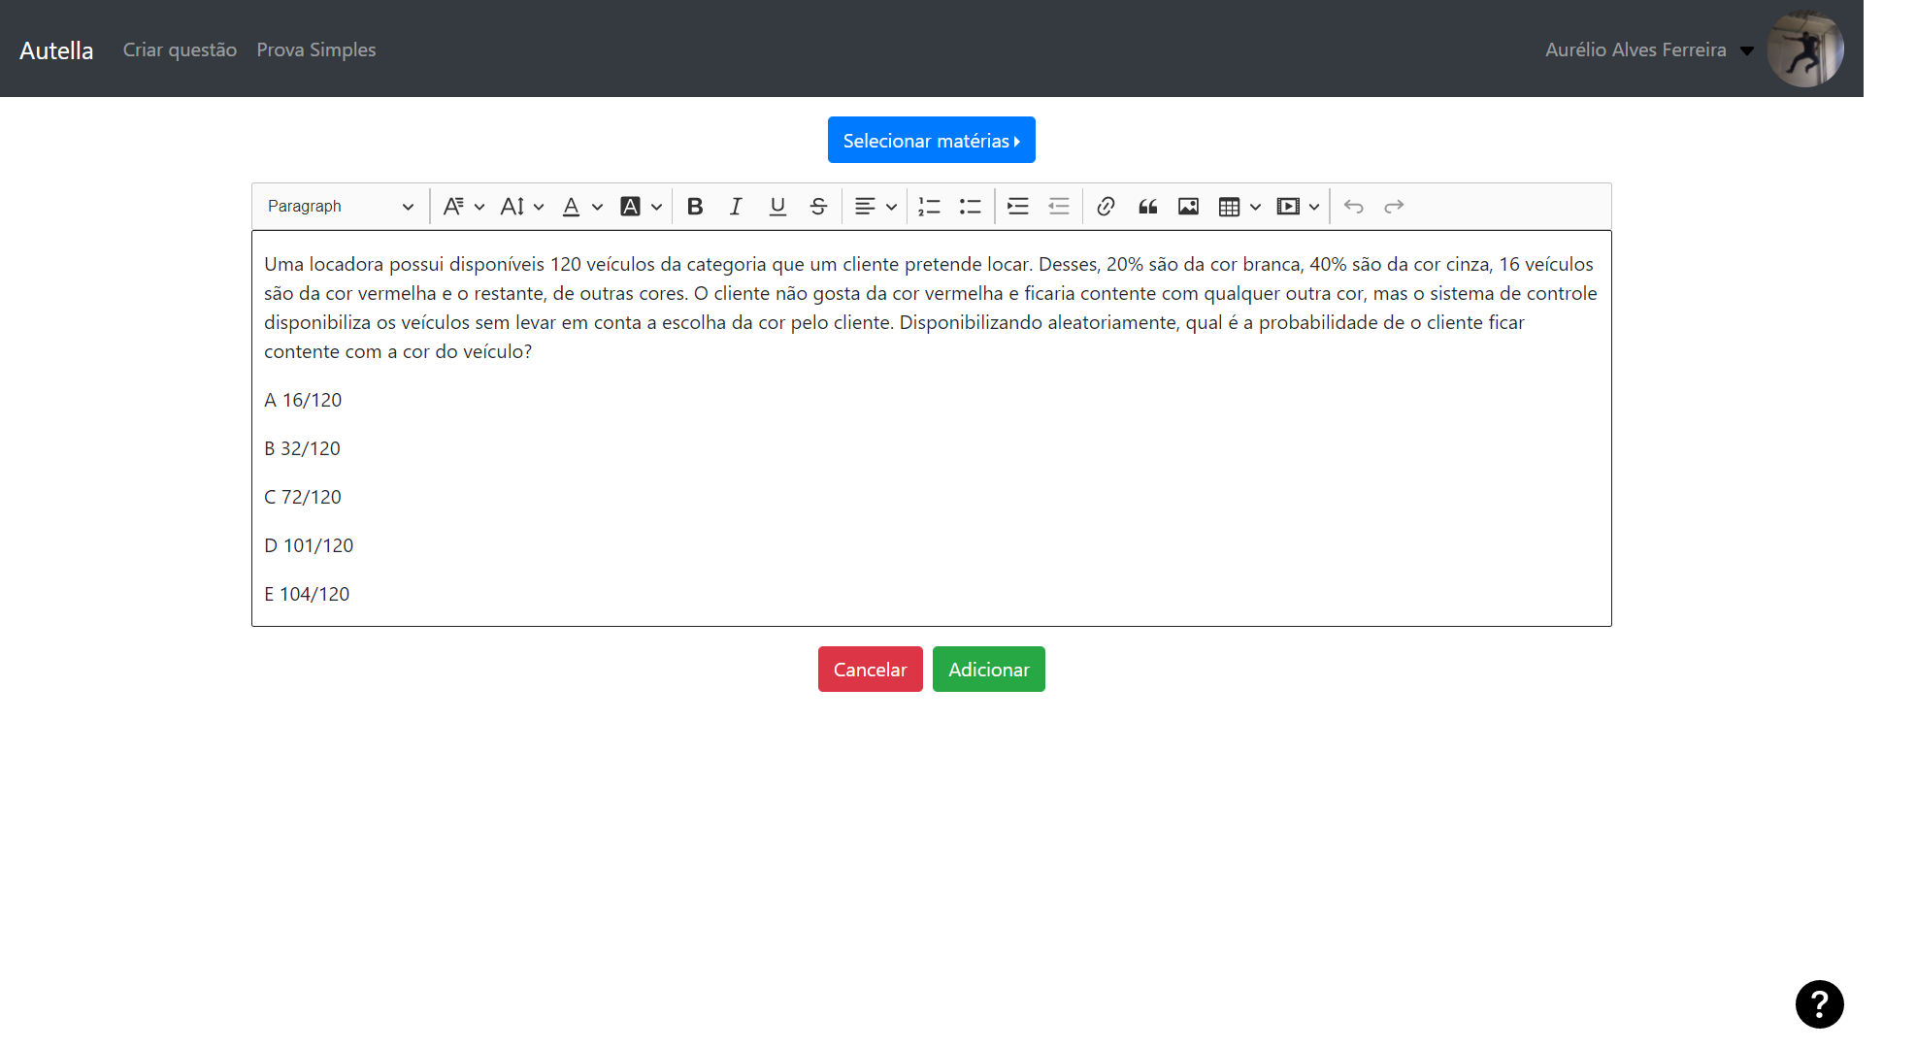
Criar questão

Slide 8
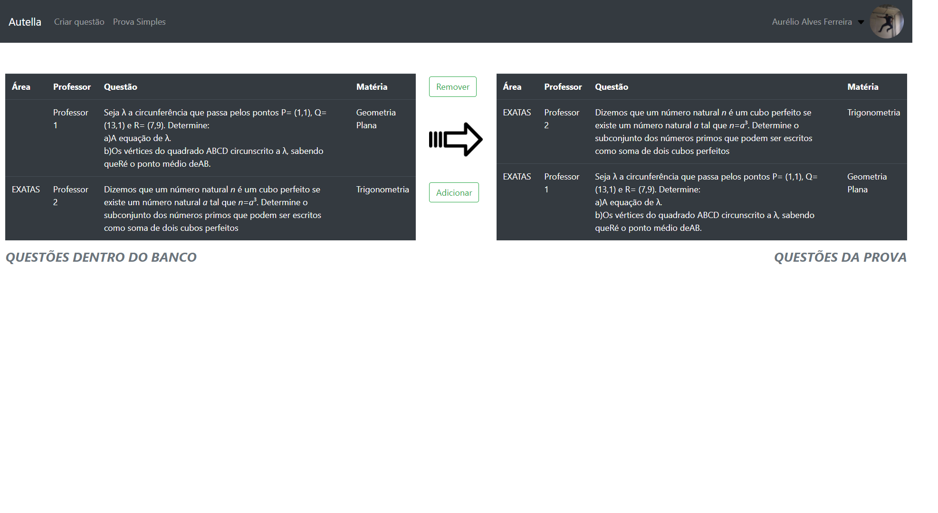
Criar prova simples

Slide 9
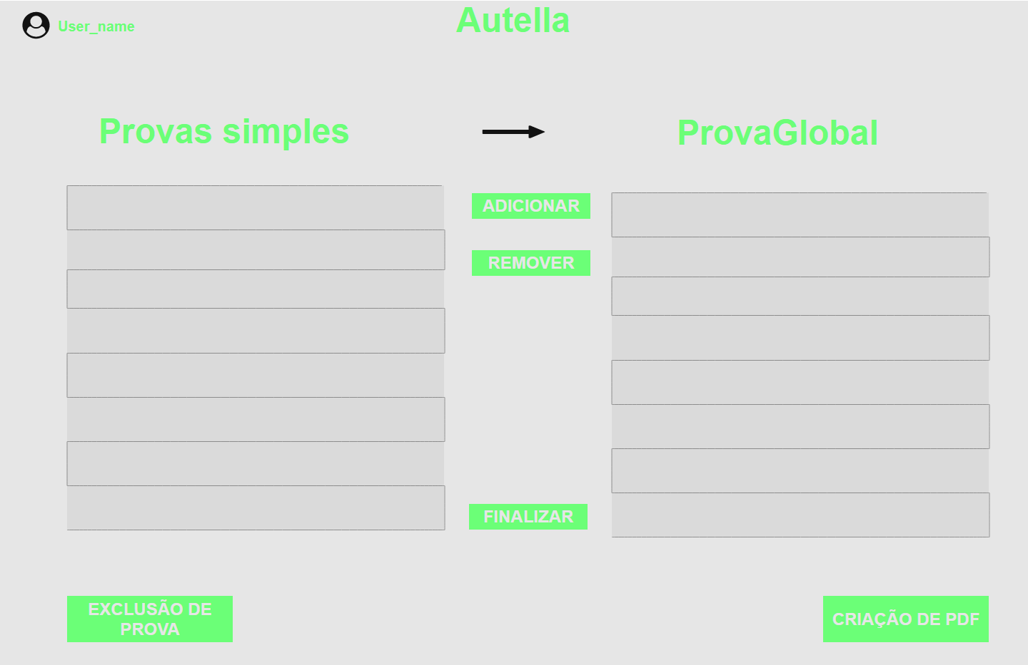
Criar prova global

